Slide 1
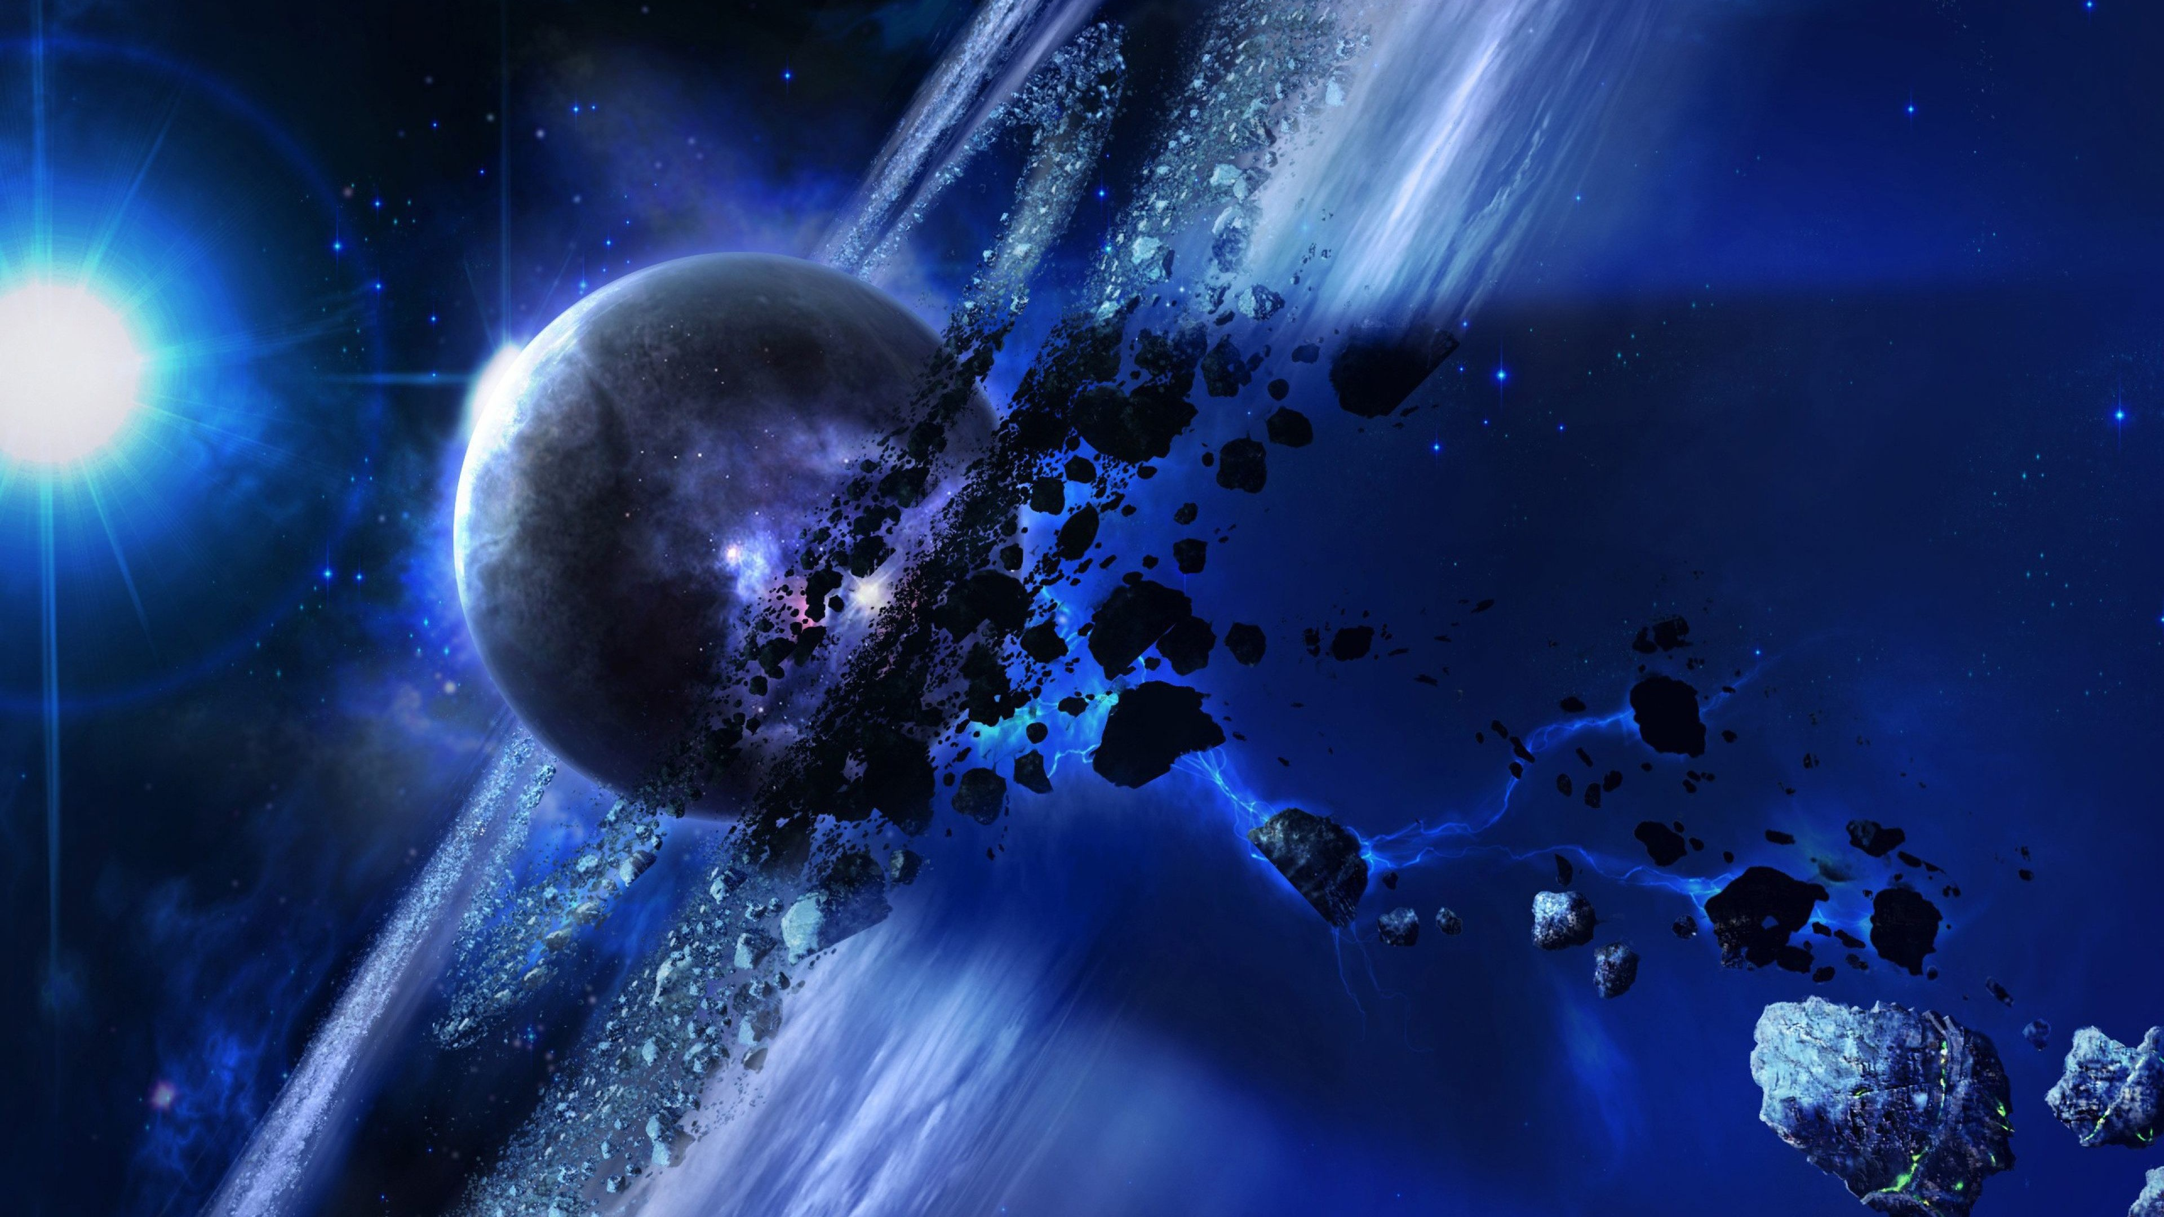
Детям о космосе

Slide 2
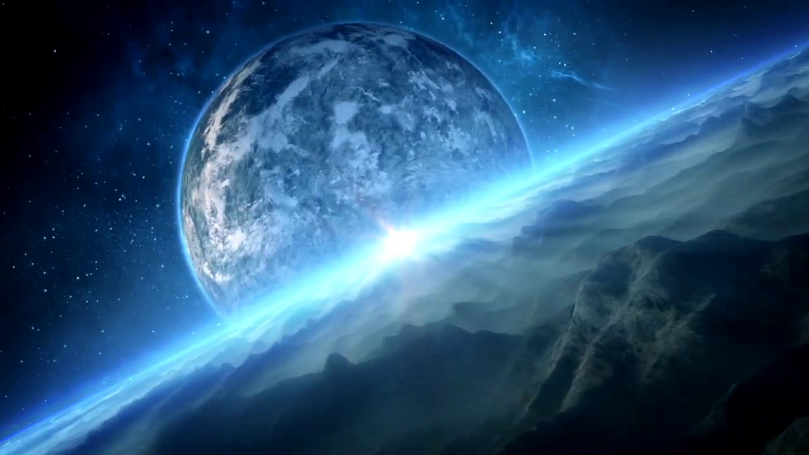
12 апреля в России отмечается День космонавтики

Slide 3
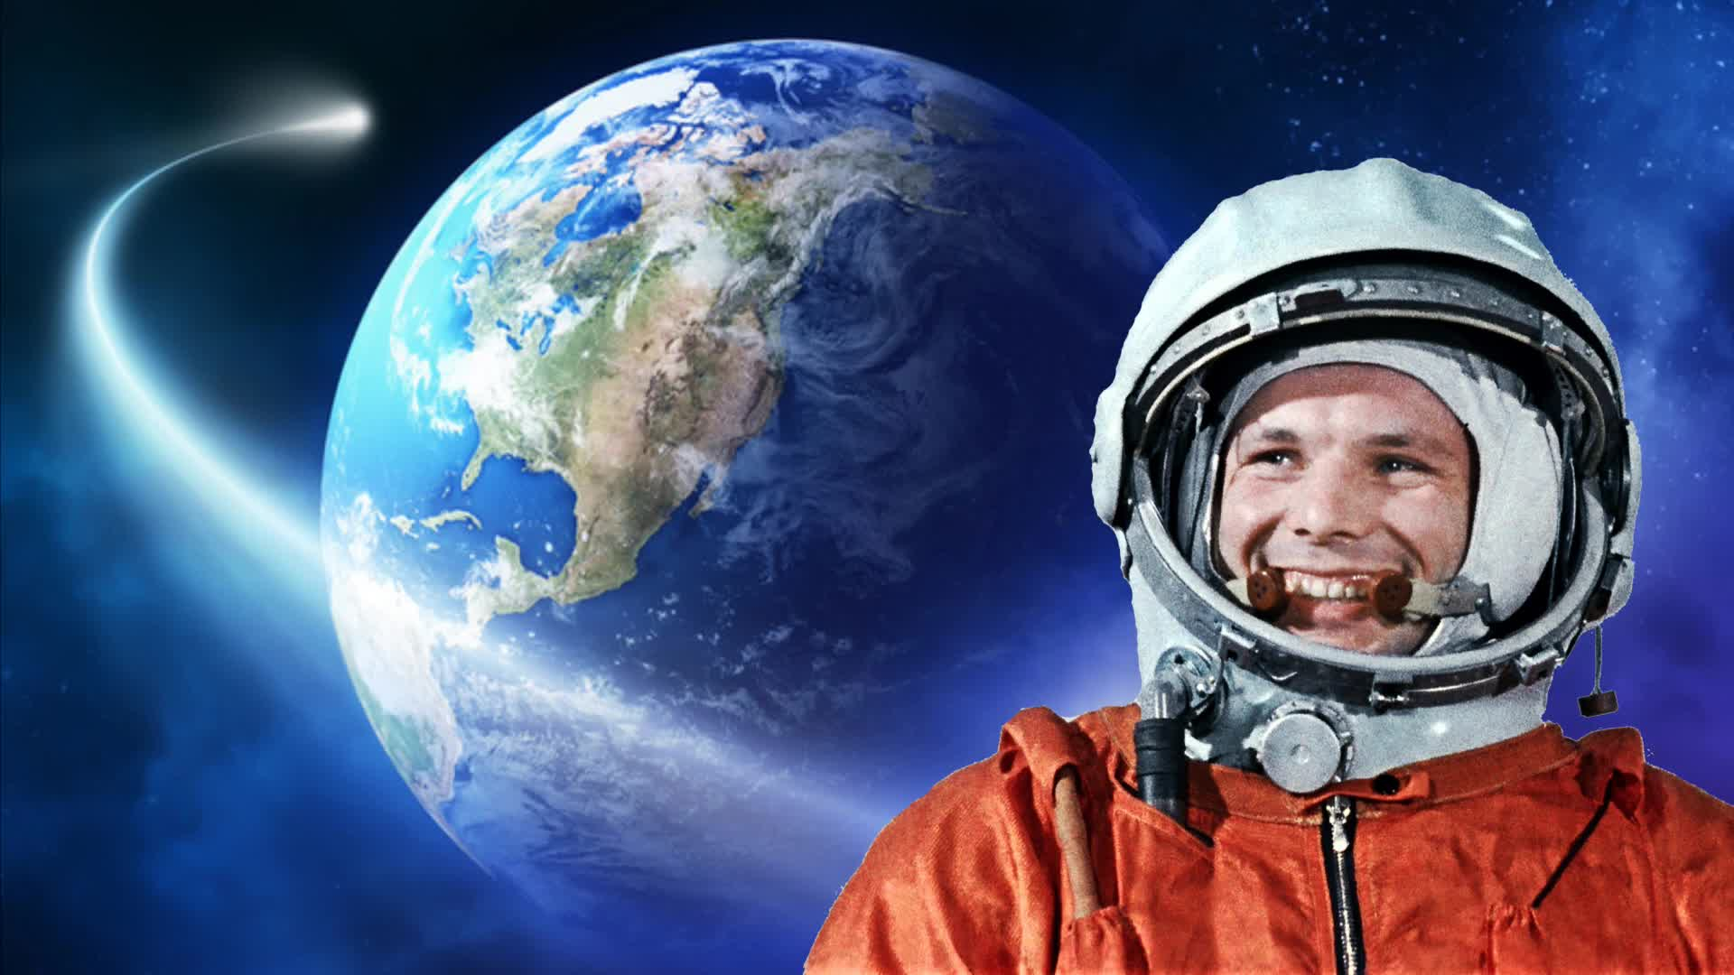
В 1961 году человек полетел в космос. Первым полёт совершил Юрий Гагарин. Полет вокруг нашей планеты занял 108 минут.

Slide 4
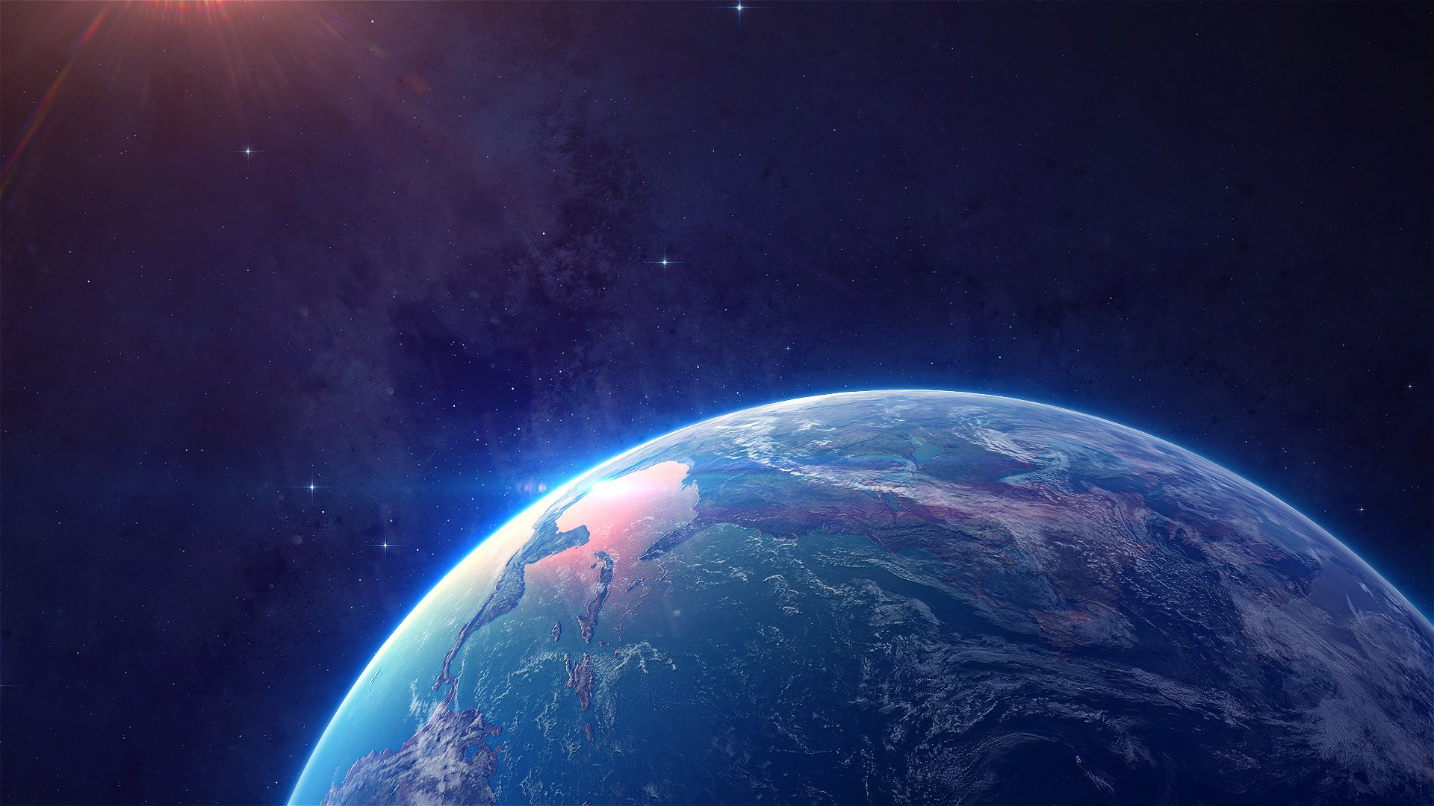
Наша Земля — это шар круглой формы, на котором есть моря, реки, горы, пустыни и леса. А также живут люди. Наша Земля и все, что ее окружает называется Вселенной, или космос. Кроме нашей голубой планеты есть и другие, а также звезды.

Slide 5
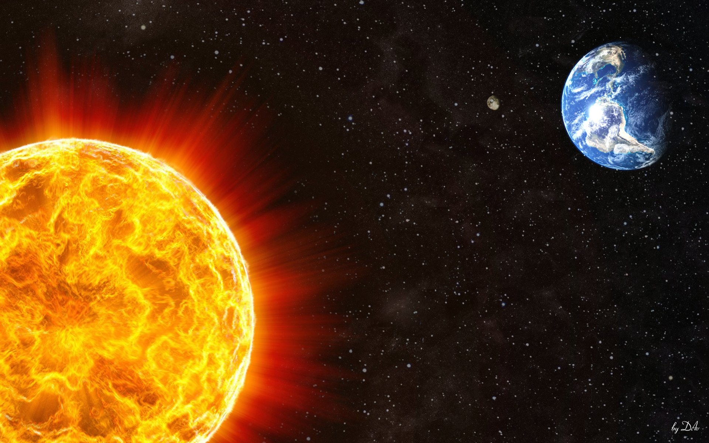
Солнце — тоже звезда. Оно расположено близко к Земле, поэтому мы его видим и ощущаем его тепло.

Slide 6
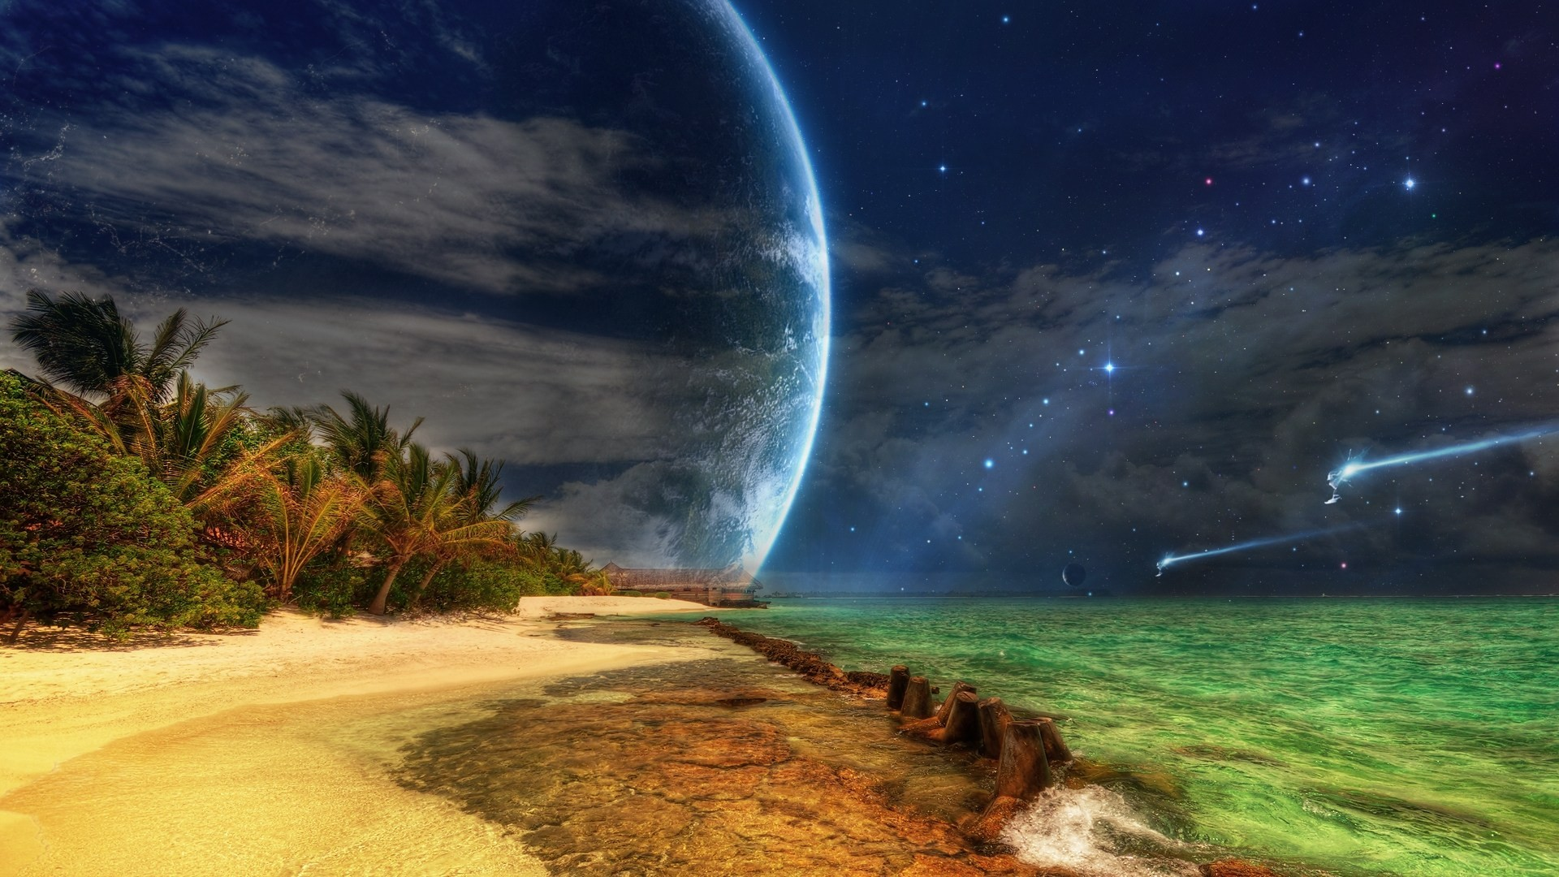
Чтобы узнать, с чем человеку придется столкнуться в космосе, ученые отправляли на "разведку" животных. Это были собаки, кролики, мыши, даже микробы.

Slide 7
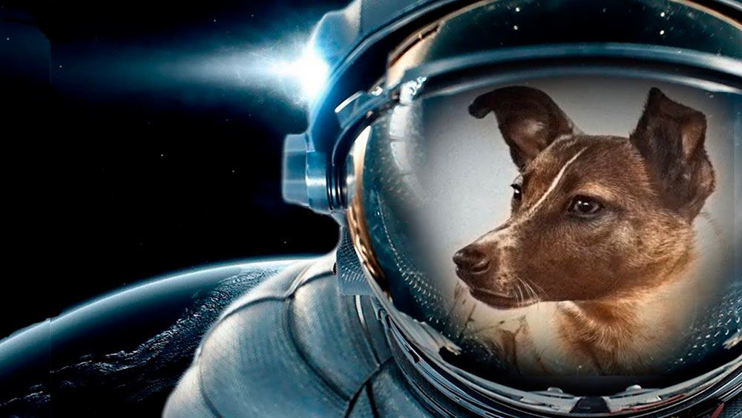
Первая собака Лайка в 1957 году была отправлена в космос. За ней наблюдали, но на Землю она не вернулась.

Slide 8
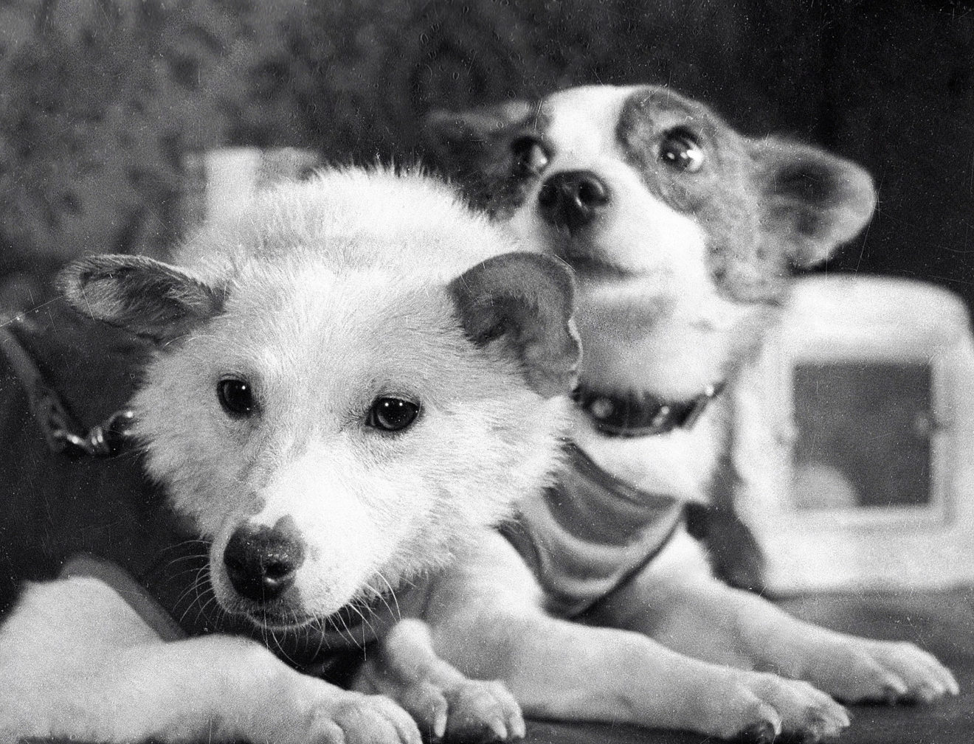
Потом летали в космос Белка и Стрелка. В 1960 году 19 августа их запустили в космос на прототипе космического корабля "Восток". Они пробыли в космосе более суток и благополучно вернулись обратно. Так ученые доказали, что полет в космос возможен.

Slide 9
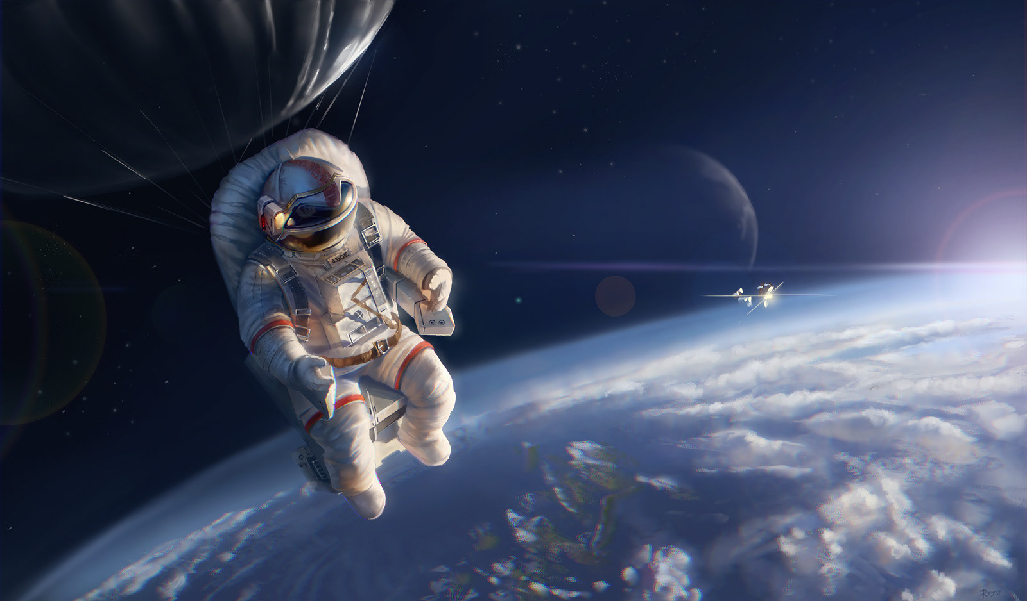
Космонавт — это человек, который испытывает космическую технику и работает в космосе. Сейчас космонавты есть во многих странах.

Slide 10
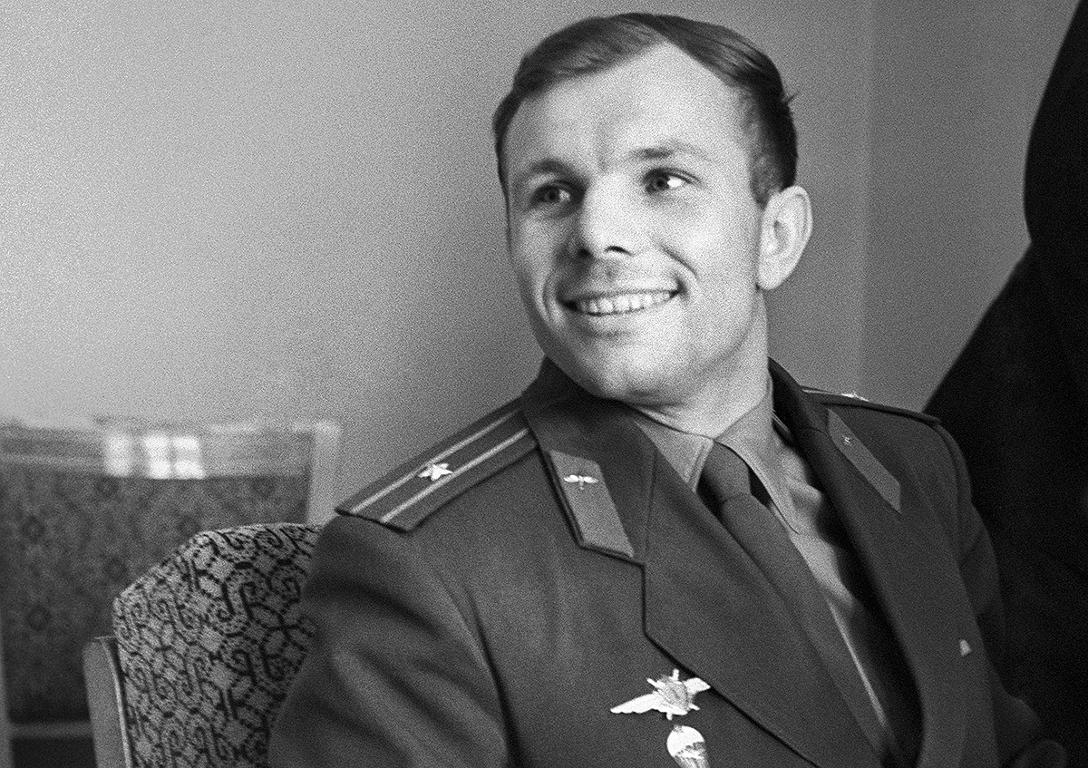
Первым космонавтом был Юрий Алексеевич Гагарин. 12 апреля 1961 года он совершил полет в космос на корабле «Восток-1» и облетел Землю за 1 час 48 минут. Вeрнулся назад живым и здоровым.

Slide 11
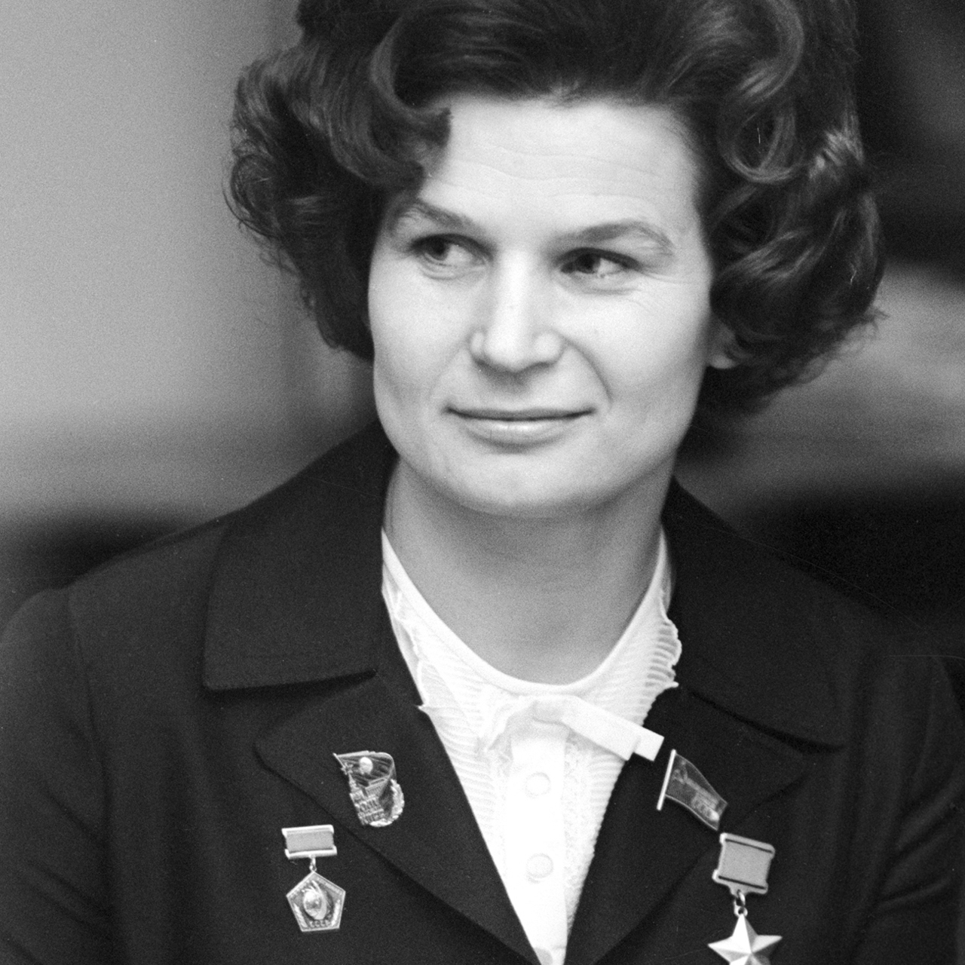
Первой женщиной -космонавтом была Валентина Терешкова, которая совершила полет в космос в 1963 году. Она выдержала 48 оборотов вокруг Земли, провела почти трое суток в космосе, делала фотографии, которые использовались для изучения аэрозольных слоев атмосферы.

Slide 12
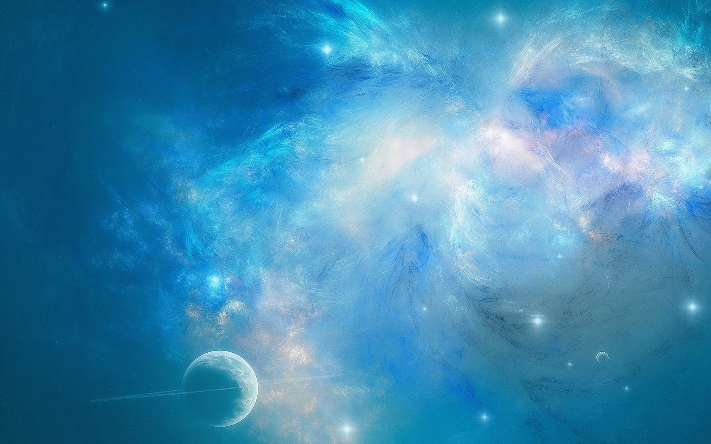
Чтобы летать в кoсмос, нужно много и хорошо учиться, быть выдержанным, терпеливым, выносливым.

